Slide 1

Khởi động
Câu 1: Cuộc khai thác thuộc địa lần thứ nhất của thực dân Pháp đối với nước ta diễn ra
vào thời gian nào ?
1884 - 1905 B.1897 - 1914

Slide 2

Khởi động
Câu 2: Sau chiến tranh thế giới thứ nhất, mặc dù là nước thắng trận nhưng Pháp gặp phải những khó khăn gì ?
A. Đất nước bị tàn phá, kinh tế kiệt quệ.
B.Ngân sách trống rỗng, kinh tế kiệt quệ.

Slide 3



Lịch sử việt nam từ năm 1919 đến nay
CHỦ ĐỀ 1
việt nam trong những năm 1919 - 1930
BÀI 14. NỘI DUNG 1
Việt Nam Sau Chiến Tranh
Thế Giới Thứ Nhất

Slide 4
NỘI DUNG BÀI HỌC
I. CHƯƠNG TRÌNH KHAI THÁC THUỘC ĐỊA LẦN THỨ HAI CỦA THỰC DÂN PHÁP
II. CÁC CHÍNH SÁCH CHÍNH TRỊ, VĂN HÓA, GIÁO DỤC (HS TỰ HỌC)
III. XÃ HỘI VIỆT NAM PHÂN HÓA

Slide 5

BÀI 14: VIỆT NAM SAU CHIẾN TRANH THẾ GIỚI THỨ NHẤT
I. CHƯƠNG TRÌNH KHAI THÁC LẦN THỨ HAI CỦA THỰC DÂN PHÁP
1. Nguyên nhân
Kinh tế Pháp bị tàn phá…………….
Để bù đắp những thiệt hại do ……………..gây ra.
2. Chính sách khai thác của Pháp
nặng nề
chiến tranh

Slide 6

BÀI 14: VIỆT NAM SAU CHIẾN TRANH THẾ GIỚI THỨ NHẤT
Chương trình khai thác thuộc địa lần thứ hai của thực dân Pháp tập trung vào những ngành kinh tế nào ?
Nông nghiệp
Công nghiệp
Thương nghiệp
Giao thông vận tải
Ngân hàng

Slide 7
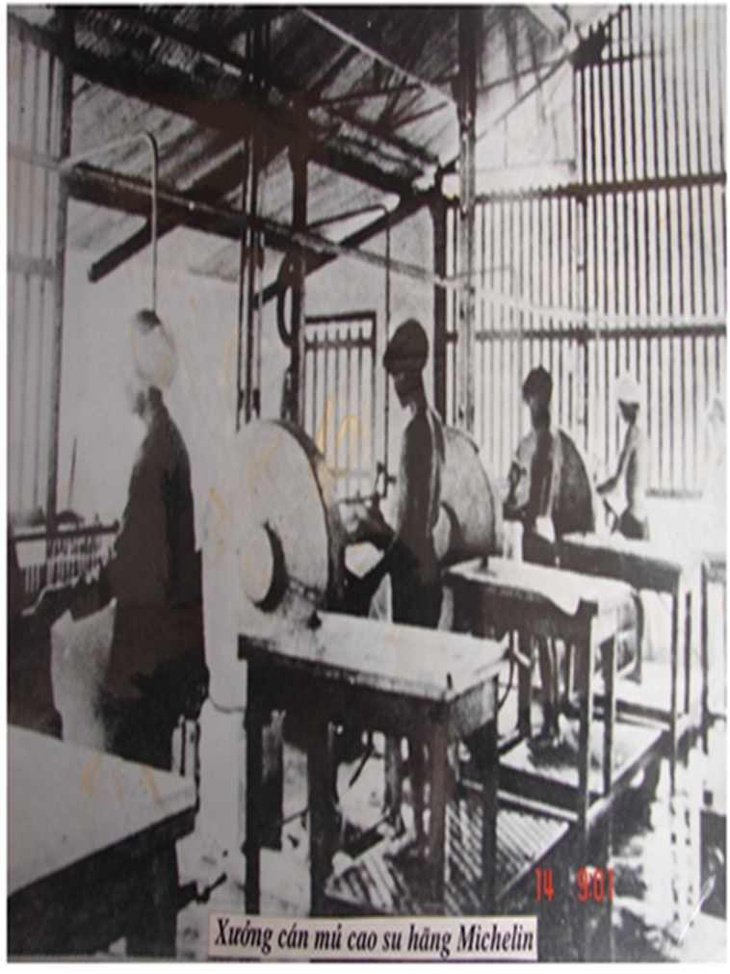
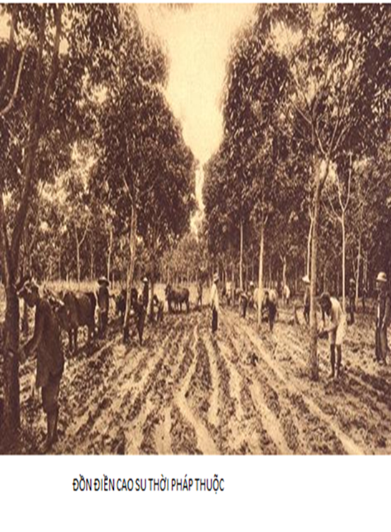
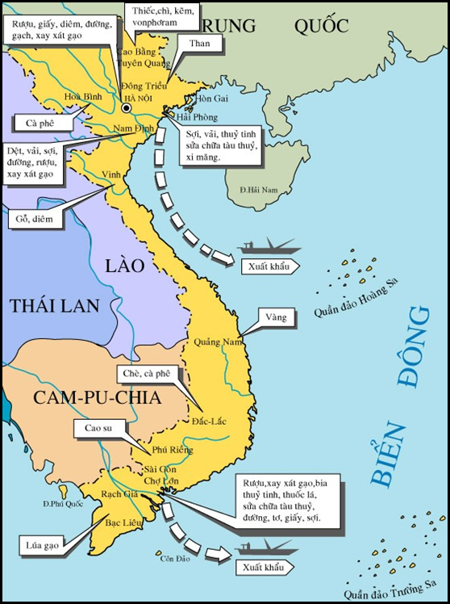
BÀI 14: VIỆT NAM SAU CHIẾN TRANH THẾ GIỚI THỨ NHẤT
I.CHƯƠNG TRÌNH KHAI THÁC LẦN THỨ HAI CỦA THỰC DÂN PHÁP.
Trong nông nghiệp, thực dân Pháp tăng cường đầu tư nhiều nhất vào đâu?
1.Nguyên nhân
2.Chính sách khai thác của Pháp:
* Nông nghiệp :
- Tăng cường đầu tư vốn, chủ yếu vào ……………………….
đồn điền cao su

Slide 8
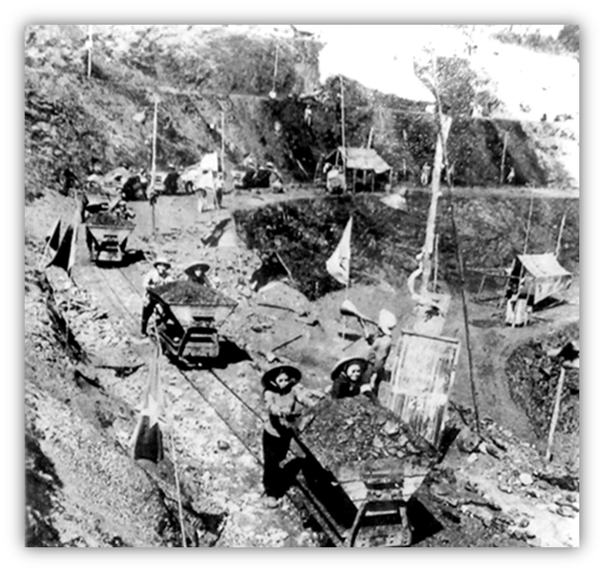
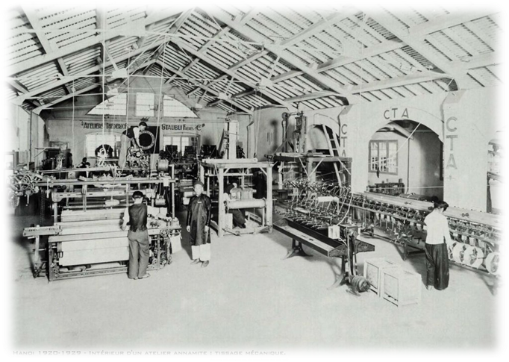
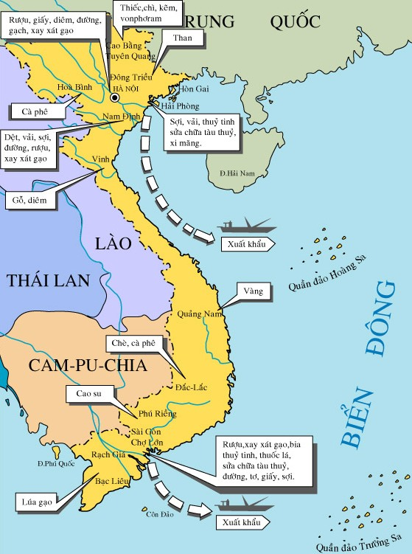
BÀI 14: VIỆT NAM SAU CHIẾN TRANH THẾ GIỚI THỨ NHẤT
I.CHƯƠNG TRÌNH KHAI THÁC LẦN THỨ HAI CỦA THỰC DÂN PHÁP.
Trong công nghiệp,Pháp chú trọng đầu tư chủ yếu vào đâu ?
1.Nguyên nhân
2.Chính sách khai thác của Pháp:
* Nông nghiệp :
- Tăng cường đầu tư vốn, chủ yếu vào ……………………….
đồn điền cao su
* Công nghiệp :
- Chú trọng khai thác …………, tăng vốn đầu tư, nhiều công ti , cơ sở chế biến ra đời.
mỏ than
Công nhân làm việc trong xưởng dệt
Hình ảnh khai thác than ở Quảng Ninh đầu TK XX

Slide 9

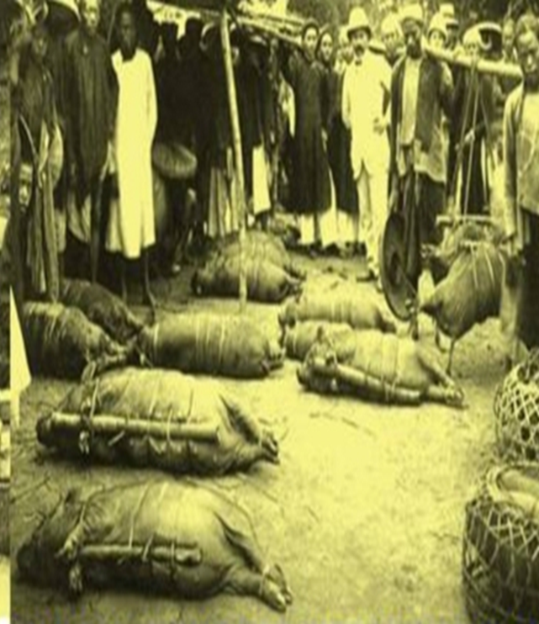
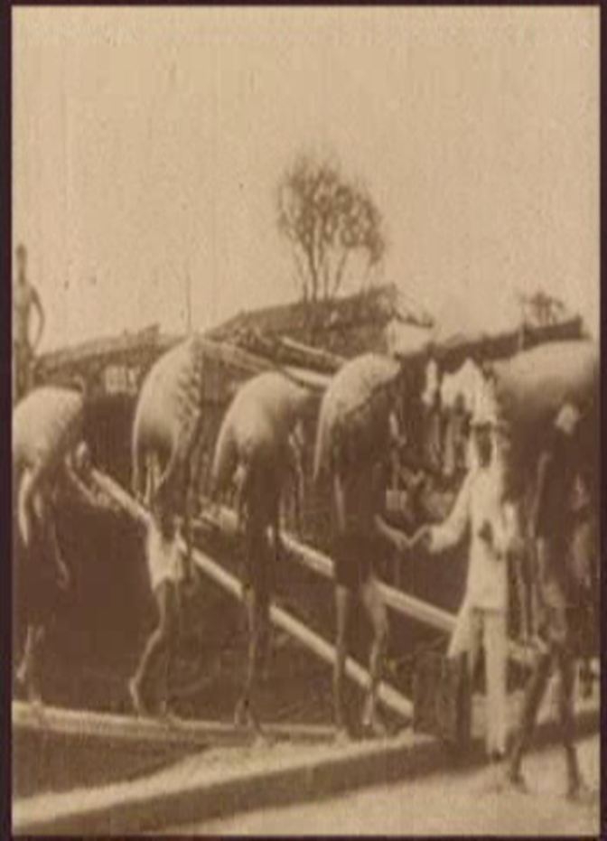
BÀI 14: VIỆT NAM SAU CHIẾN TRANH THẾ GIỚI THỨ NHẤT
I. CHƯƠNG TRÌNH KHAI THÁC LẦN THỨ HAI CỦA THỰC DÂN PHÁP.
1.Nguyên nhân
2.Chính sách khai thác của Pháp:
* Nông nghiệp:
* Công nghiệp:
* Thương nghiệp :
độc quyền
- Pháp nắm……………., đánh thuế ………hàng hóa các nước nhập vào Việt Nam
nặng
Pháp đã sử dụng thủ đoạn nào để độc chiếm thị trường Việt Nam ?
Xuất khẩu gạo
Hoạt động buôn bán thời Pháp

Slide 10
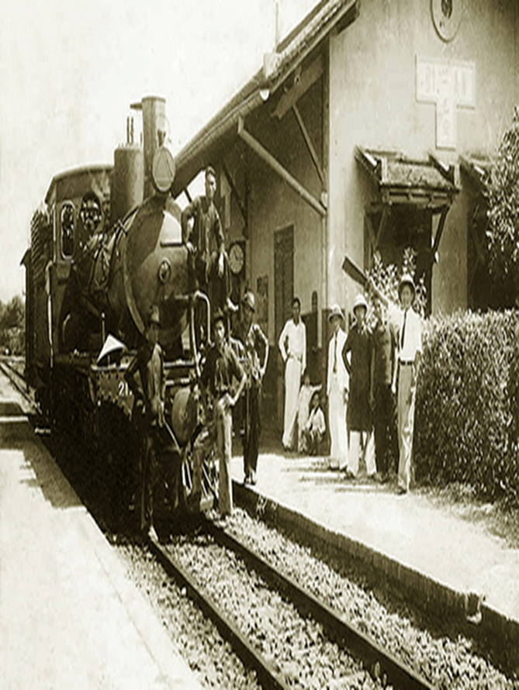
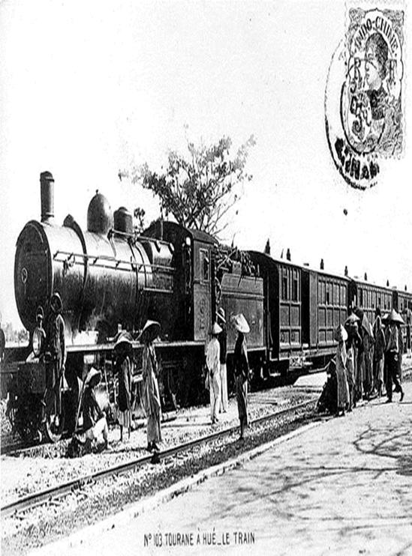
BÀI 14: VIỆT NAM SAU CHIẾN TRANH THẾ GIỚI THỨ NHẤT
I. CHƯƠNG TRÌNH KHAI THÁC LẦN THỨ HAI CỦA THỰC DÂN PHÁP.
1.Nguyên nhân
2.Chính sách khai thác của Pháp:
* Nông nghiệp:
Trong giao thông vận tải, Pháp chú trọng đầu tư vào đâu ?
* Công nghiệp:
* Thương nghiệp :
* Giao thông vận tải :
- Đầu tư và phát triển thêm ………………xuyên Đông Dương
đường sắt
Tuyến Sài Gòn-Lộc Ninh giúp người Pháp vận chuyển “vàng trắng”từ đồn điền về cảng SG
Tuyến đường sắt xuyên Đông Dương

Slide 11
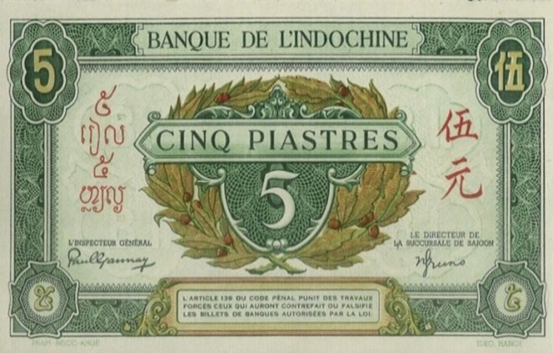

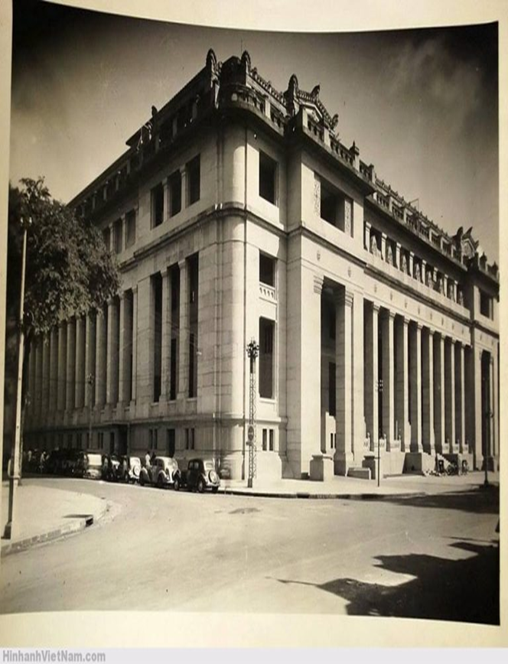
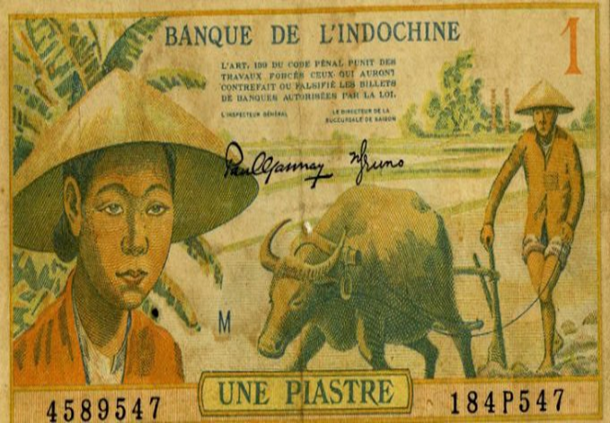
BÀI 14: VIỆT NAM SAU CHIẾN TRANH THẾ GIỚI THỨ NHẤT
I.CHƯƠNG TRÌNH KHAI THÁC LẦN THỨ HAI CỦA THỰC DÂN PHÁP.
1.Nguyên nhân :
2.Chính sách khai thác của Pháp:
* Nông nghiệp:
* Công nghiệp:
* Thương nghiệp :
* Giao thông vận tải :
* Ngân hàng :
Ngân hàng Đông Dương có vai trò như thế nào đối với nền kinh tế ở Đông Dương ?
- Ngân hàng Đông Dương nắm độc quyền chỉ huy các ………………………….Đông Dương
ngành kinh tế
Năm đồng và một đồng Đông Dương
Ngân hàng Đông Dương tại Sài Gòn

Slide 12

BÀI 14: VIỆT NAM SAU CHIẾN TRANH THẾ GIỚI THỨ NHẤT
HOẠT ĐỘNG NHÓM
02:00
01:59
01:58
01:57
01:56
01:55
01:54
01:53
01:52
01:51
01:50
01:49
01:48
01:47
01:46
01:45
01:44
01:43
01:42
01:41
01:40
01:39
01:38
01:37
01:36
01:35
01:34
01:33
01:32
01:31
01:30
01:29
01:28
01:27
01:26
01:25
01:24
01:23
01:22
01:21
01:20
01:19
01:18
01:17
01:16
01:15
01:14
01:13
01:12
01:11
01:10
01:09
01:08
01:07
01:06
01:05
01:04
01:03
01:02
01:01
01:00
00:59
00:58
00:57
00:56
00:55
00:54
00:53
00:52
00:51
00:50
00:49
00:48
00:47
00:46
00:45
00:44
00:43
00:42
00:41
00:40
00:39
00:38
00:37
00:36
00:35
00:34
00:33
00:32
00:31
00:30
00:29
00:28
00:27
00:26
00:25
00:24
00:23
00:22
00:21
00:20
00:19
00:18
00:17
00:16
00:15
00:14
00:13
00:12
00:11
00:10
00:09
00:08
00:07
00:06
00:05
00:04
00:03
00:02
00:01
00:00
HẾT GIỜ
Điểm mới trong chương trình khai thác thuộc địa lần thứ hai của thực dân Pháp so với lần thứ nhất ?

Slide 13
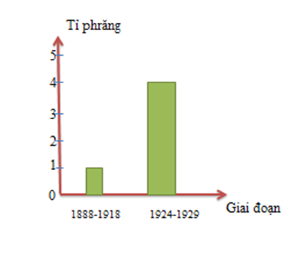
Tăng cường đầu tư vốn, kĩ thuật vào mở rộng sản xuất để kiếm lời
Biểu đồ nguồn vốn đầu tư cuả tư bản Pháp vào Đông Dương

Slide 14
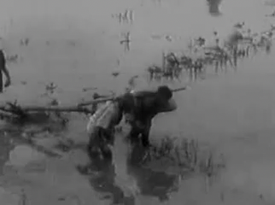
BÀI 14: VIỆT NAM SAU CHIẾN TRANH THẾ GIỚI THỨ NHẤT
Hậu quả của chương trình khai thác thuộc địa lần thứ hai của thực dân Pháp đối với nước ta?

Slide 15
ĐOÁN NHANH
Tác phẩm văn học nào nói về tình cảnh người nông dân Việt Nam trong cuộc khai thác thuộc địa lần thứ hai của thực dân Pháp ?
Vợ chồng A-Phủ B. Tắt đèn

Slide 16
BÀI 14: VIỆT NAM SAU CHIẾN TRANH THẾ GIỚI THỨ NHẤT
II. CÁC CHÍNH SÁCH CHÍNH TRỊ, VĂN HÓA, GIÁO DỤC (HS tự học)

Slide 17
BÀI 14: VIỆT NAM SAU CHIẾN TRANH THẾ GIỚI THỨ NHẤT
III. XÃ HỘI VIỆT NAM PHÂN HÓA
TẦNG LỚP, GIAI CẤP | ĐẶC ĐIỂM, THÁI ĐỘ CHÍNH TRỊ
GIAI CẤP ĐỊA CHỦ PHONG KIẾN | NHÓM 1
GIAI CẤP TƯ SẢN | NHÓM 2
TẦNG LỚP TIỂU TƯ SẢN | NHÓM 3
GIAI CẤP NÔNG DÂN | NHÓM 4
GIAI CẤP CÔNG NHÂN | NHÓM 5
* Yêu cầu: Đại diện các nhóm đóng vai một giai cấp, tầng lớp nhóm mình được phân công để nói về đặc điểm, thái độ chính trị của giai cấp, tầng lớp đó.

Slide 18
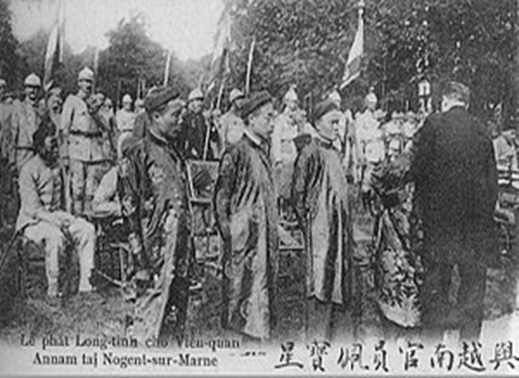
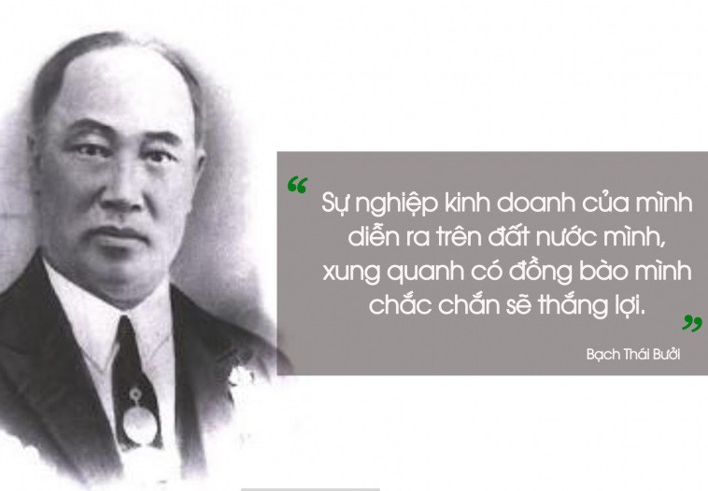
BÀI 14: VIỆT NAM SAU CHIẾN TRANH THẾ GIỚI THỨ NHẤT
III. XÃ HỘI VIỆT NAM PHÂN HÓA
Giai cấp địa chủ phong kiến:
Cấu kết chặt với ………làm tay sai cho Pháp.
Một bộ phận vừa và nhỏ có tinh thần ………………
Pháp
yêu nước
2. Giai cấp tư sản
- Ra đời sau chiến tranh, phân hoá thành 2 bộ phận : TS…………và TS……………
dân tộc
mại bản
Địa chủ phong kiến dưới thời Pháp
Thương nhân Bạch Thái Bưởi

Slide 19
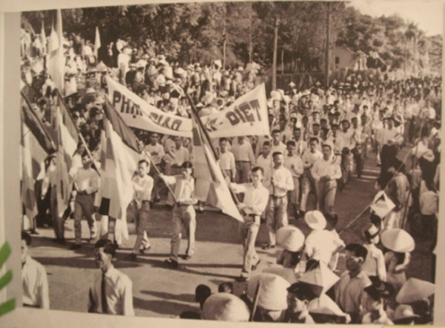
BÀI 14: VIỆT NAM SAU CHIẾN TRANH THẾ GIỚI THỨ NHẤT
III. XÃ HỘI VIỆT NAM PHÂN HÓA
3. Tiểu tư sản:
- Tăng nhanh về số lượng, nhưng bị chèn ép, bạc đãi, đời sống………………..
bấp bênh
Tầng lớp tiểu tư sản

Slide 20
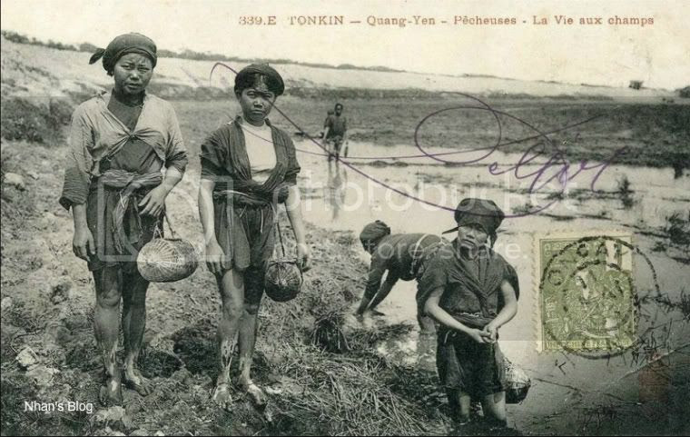
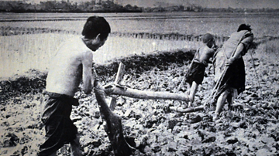
BÀI 14: VIỆT NAM SAU CHIẾN TRANH THẾ GIỚI THỨ NHẤT
III. XÃ HỘI VIỆT NAM PHÂN HÓA
4. Giai cấp nông dân
- Chiếm trên 90%, bị thực dân, phong kiến …… ……………nặng nề
áp bức
bóc lột
Tình cảnh người nông dân Việt Nam

Slide 21
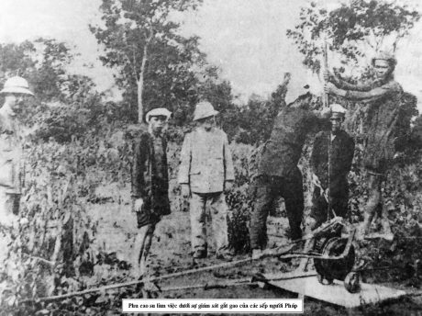
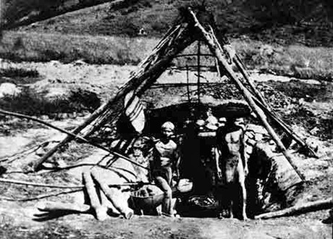
BÀI 14: VIỆT NAM SAU CHIẾN TRANH THẾ GIỚI THỨ NHẤT
III. XÃ HỘI VIỆT NAM PHÂN HÓA
5. Giai cấp công nhân
- Tăng cả số lượng và chất lượng.
- Bị áp bức bóc lột, có quan hệ gắn bó với …………, vươn lên thành giai cấp ……………….cách mạng.
nông dân
lãnh đạo
Công nhân Việt Nam thời Pháp

Slide 22
TRÒ CHƠI ĐỒNG ĐỘI
Hoàn thành nội dung
trả lời dưới đây
Giai cấp công nhân VN nhanh chóng lên nắm quyền lãnh đạo cách mạng vì:
1. Lao động ………………., có kỉ luật.
2.Bị ………… …áp bức
3. Có quan hệ tự nhiên gắn bó với ……………………….
4. Kế thừa truyền thống…………………anh hùng, bất khuất của dân tộc.
5. Tiếp thu ………………………, ảnh hưởng của cách mạng ……………………..và phong trào cách mạng thế giới sau chiến tranh.
THỜI GIAN
3 : 00
2 : 59
2 : 58
2 : 57
2 : 56
2 : 55
2 : 54
2 : 53
2 : 52
2 : 51
2 : 50
2 : 49
2 : 48
2 : 47
2 : 46
2 : 45
2 : 44
2 : 43
2 : 42
2 : 41
2 : 40
2 : 39
2 : 38
2 : 37
2 : 36
2 : 35
2 : 34
2 : 43
2 : 32
2 : 31
2 : 30
2 : 29
2 : 28
2 : 27
2 : 26
2 : 25
2 : 24
2 : 23
2 : 22
2 : 21
2 : 20
2 : 19
2 : 18
2 : 17
2 : 16
2 : 15
2 : 14
2 : 13
2 : 12
2 : 11
2 : 10
2 : 09
2 : 08
2 : 07
2 : 06
2 : 05
2 : 04
2 : 03
2 : 02
2 : 01
2 : 00
1 : 59
1 : 58
1 : 57
1 : 56
1 : 55
1 : 54
1 : 53
1 : 52
1 : 51
1 : 50
1 : 49
1 : 48
1 : 47
1 : 46
1 : 45
1 : 44
1 : 43
1 : 42
1 : 41
1 : 40
1 : 39
1 : 38
1 : 37
1 : 36
1 : 35
1 : 34
1 : 33
1 : 32
1 : 31
1 : 30
1 : 29
1 : 28
1 : 27
1 : 26
1 : 25
1 : 24
1 : 23
1 : 22
1 : 21
1 : 20
1 : 19
1 : 18
1 : 17
1 : 16
1 : 15
1 : 14
1 : 13
1 : 12
1 : 11
1 : 10
1 : 09
1 : 08
1 : 07
1 : 06
1 : 05
1 : 04
1 : 03
1 : 02
1 : 01
1 : 00
0 : 59
0 : 58
0 : 57
0 : 56
0 : 55
0 : 54
0 : 53
0 : 52
0 : 51
0 : 50
0 : 49
0 : 48
0 : 47
0 : 46
0 : 45
0 : 44
0 : 43
0 : 42
0 : 41
0 : 40
0 : 39
0 : 38
0 : 37
0 : 36
0 : 35
0 : 34
0 : 43
0 : 32
0 : 31
0 : 30
0 : 29
0 : 28
0 : 27
0 : 26
0 : 25
0 : 24
0 : 23
0 : 22
0 : 21
0 : 20
0 : 19
0 : 18
0 : 17
0 : 16
0 : 15
0 : 14
0 : 13
0 : 12
0 : 11
0 : 10
0 : 09
0 : 08
0 : 07
0 : 06
0 : 05
0 : 04
0 : 03
0 : 02
0 : 01
0 : 00
HẾT GIỜ

Slide 23
BÀI 14: VIỆT NAM SAU CHIẾN TRANH THẾ GIỚI THỨ NHẤT
GC công nhân VN nhanh chóng lên nắm quyền lãnh đạo cách mạng vì:
1. Lao động ………………., có kỉ luật.
2. Bị ………… áp bức
3. Có quan hệ tự nhiên gắn bó với ……………………….
4. Kế thừa truyền thống…………………anh hùng, bất khuất của dân tộc.
5. Tiếp thu ………………………, ảnh hưởng của cách mạng ……………………..và phong trào cách mạng thế giới sau chiến tranh.
tập trung
ba tầng
nông dân
yêu nước
chủ nghĩa Mác -Lênin
tháng Mười Nga

Slide 24

ĐOÁN NHANH
Câu 1:Giai cấp tầng lớp nào không có khả năng tham gia phong trào dân tộc, dân chủ ở Việt Nam sau chiến tranh thế giới thứ nhất?
A.Tư sản mại bản và đại địa chủ
B.Tiểu tư sản và tư sản mại bản.

Slide 25
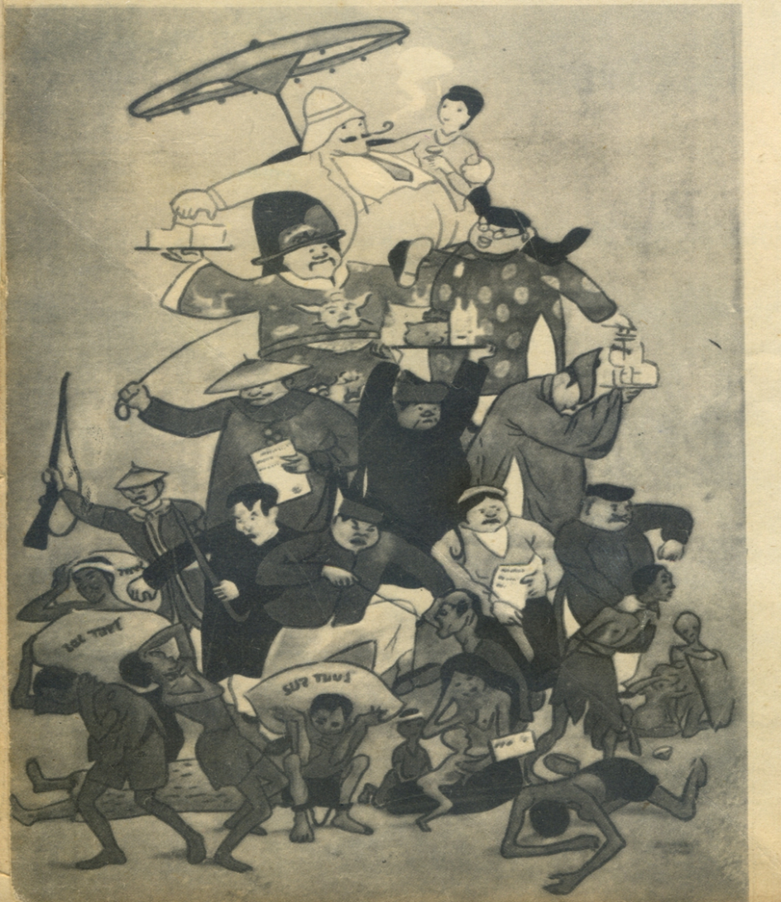
ĐOÁN NHANH
Câu 2:Bức tranh nói về tình cảnh người dân Việt Nam phải chịu “ba tầng áp bức”nào ?
A. Thực dânPháp, tư sản, tiểu tư sản
B.Thực dân Pháp, vua quan triều đình nhà Nguyễn, cường hào địa chủ ở nông thôn.
Trang biếm họa “Ba tầng áp bức”

Slide 26




- Học bài,đọc mục II
- Chuẩn bị bài 15:Phong trào cách mạng Việt Nam sau chiến tranh thế giới thứ nhất
+ Tìm hiểu các phong trào dân tộc dân chủ công khai (1919-1925)
+ Phong trào dân tộc dân chủ công khai (1919-1925)
Hướng dẫn
về
nhà

